Slide 1


实验动物的分类及繁育过程
汇报人：杨贺旻
科室：中心实验室
日期：2025.08.16

Slide 2
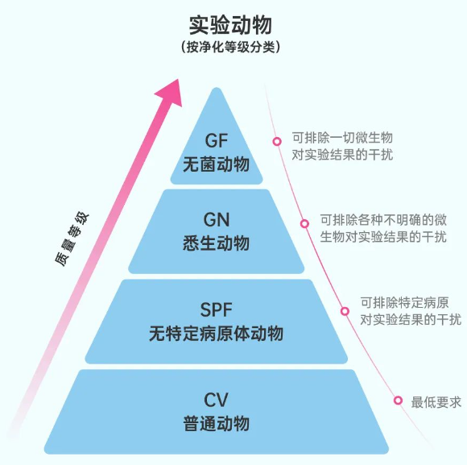
按进化等级分类
普通级动物：
不携带所规定的对动物和（或）人健康造成严重危害的人兽共患病病原和动物烈性传染病病原体的实验动物。
无特定病原体级动物：
除普通级动物应排除的病原体外，不携带对动物健康危害大和（或）对科学研究干扰大的病原体的实验动物。

Slide 3
按进化等级分类
悉生动物：
机体内带有已知微生物的实验动物。一般是人为将指定微生物投入到无菌动物而获得。
无菌级动物：
动物体内无可检出任何生命体的实验动物。

Slide 4
按群众遗传特点分类
近交系
封闭群（远交群）
杂交群

Slide 5
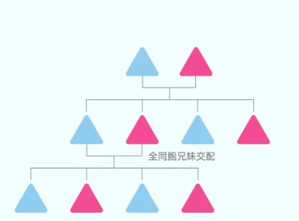
按群众遗传特点分类 — 近交系
近交系
常用的近交系动物：BALB/c白化小鼠、C₅₇BL6J小鼠、BN大鼠…
以全同胞兄妹交配方式进行繁殖生产，至少连续繁殖20代以上的实验动物群体，群体的近交系数>98.6%（任何个体基因组中98.6%以上的座位纯合)。

Slide 6
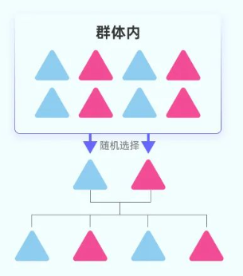
按群众遗传特点分类 — 封闭群（远交群）
封闭群（远交群）
常用的封闭群动物：昆明(KM)小鼠、NH小鼠、LACA小鼠、Wistarz大鼠、SD大鼠、大耳白兔…
不引进外部动物、在群体内随机选择动物进行繁殖生产的实验动物群体，群体的平均杂合度在0.5~0.7。

Slide 7
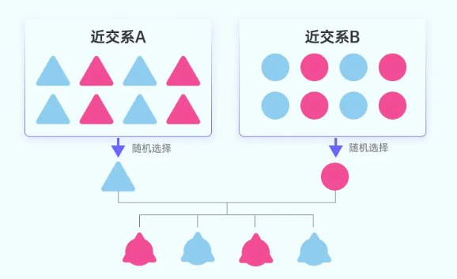
按群众遗传特点分类 — 杂交群
杂交群
常用的杂交群动物：CB6F1(BALB/c×C₅₇BL/6)小鼠、BCF1(CBA×C₅₇BL/6)小鼠…
由两个不同近交系杂交产生的后代群体，F1代遗传特性均一。

Slide 8
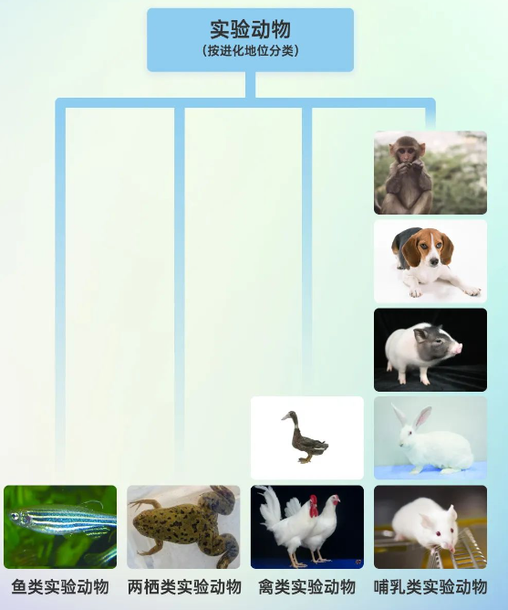
按进化地位分类
哺乳类实验动物：
因其在进化地位、基因数量及基因组同源性等方面都与人类接近，因此哺乳类实验动物发展迅速，常见的有小鼠、大鼠、地鼠、豚鼠、兔、犬、猪和猴等。
禽类实验动物:
目前培育成实验动物的很少，常见的是鸡形目的鸡、雁形目的鸭。
两栖类实验动物:
常见的有爪蟾、蟾蜍等。
鱼类实验动物:
常见的有斑马鱼、剑尾鱼、稀有鮈鲫和虾虎鱼等。

Slide 9
小鼠的繁育
小鼠繁育过程主要包括选择种鼠，合笼，受孕检测、孕鼠饲养和分笼等几个阶段。
选择种鼠
合笼
受孕检测
孕鼠饲养
分笼

Slide 10
小鼠的繁育 — 选择种鼠
1、年龄
一般小鼠的寿命为1-2年，其中生育期为1年。所以我们在选择种鼠时，应选择合适周龄的种鼠来用于繁育。
雄鼠8周龄，雌鼠6周龄就可以开始进行合笼繁育了。随着年龄的增长，雌鼠的生育能力在第二窝、第三窝时将达到最高，随后，雄鼠在8月龄，雌鼠在7月龄时繁殖能力显著下降，而超过10个月时就可进行淘汰了。
其中，小鼠年龄的计算是从小鼠出生那一天开始的，而不是从合笼日期开始算。即雄鼠选8周-8月龄；雌鼠选6周-7月龄。

Slide 11
小鼠的繁育 — 选择种鼠
2、外观
在挑选种鼠的时候，我们需要认真观察其外观，是否具备这些优良条件：如体格健壮、体态匀称、毛顺滑光亮、无外伤、行动敏捷，再检查雄鼠生殖器是否缺失。雌鼠是否有双阴道或阴道封闭的现象，尤其是生殖器官，以筛选出合适的、健康的种鼠用于繁育。
在合笼前我们要仔细查看，每只小鼠的生殖器官发育是否正常。
此外，繁殖鼠的体重以25克左右为宜；不选用瘦小或肥胖鼠、掉毛的鼠来进行繁殖。

Slide 12
小鼠的繁育 — 合笼
在合笼时，要先将雄鼠放入笼内，最好是提前2天将雄鼠单放，之后再按1:2或1:3的比例将雌鼠放置雄鼠笼内。
合笼方式主要有两种：
连续合笼：雌鼠雄鼠连续几天内一直在同一个笼子中；
间断合笼：一只雌鼠和一只雄鼠相处一天，然后就换另外的一只雌鼠 进来合笼；
注：常规采用连续合笼方法，待母鼠确定怀孕后可将公鼠取出与其他母鼠进行交配，并留孕鼠单独饲养照养子代。

Slide 13
小鼠的繁育 — 合笼
注意事项:
推荐放入2只雌鼠，产出的小仔数量最多，两只雌鼠还可以互相照顾幼仔，如果个别雌鼠母性较差，同笼的另一只雌鼠会充当“奶妈”的角色代为照顾小仔。
配繁时，一定要先放雄鼠！这一步是关键！雄鼠在笼盒里占据主导地位，否则雌鼠会拒绝交配甚至攻击雄鼠！
繁殖笼里一定要放筑巢材料，雌鼠可用筑巢材料给幼仔做窝，维持幼仔的体温，提高存活率。

Slide 14
小鼠的繁育 — 受孕检测
方法:
查阴拴：用镊子直接查阴道内有无阴拴（阴门口处乳白色、固态胶状物，是由雄性小鼠精囊腺和凝固腺的分泌物在阴道内凝固而形成的产物。）缺点：容易出现漏检和假孕。
注意：看到阴栓只能提示交配成功，受孕率并不是100%。
阴道涂片查精子：合笼第二天早上检查，用一次性的吸管沾取少量生理盐水，插入雌鼠阴道抽吸几下，涂在载玻片上，加一滴生理盐水后加盖玻片镜下观察，看到大量活精子在游动则代表受精。

Slide 15
小鼠的繁育 — 孕鼠饲养
发现怀孕小鼠后，应及时给予特殊照顾。
首先要给予充足的营养，除供给足够的块料外，还要定时饲喂少量瓜子、麦芽和拌有鸡蛋的软料等食物。
如果雌鼠多的话，可以把孕鼠妈妈和鼠爸分出来，过了21天分娩期后，再分笼。期间要密切注意孕鼠及仔鼠的生长情况。
小鼠的健康状况与母鼠妈妈的哺乳能力、生产胎次有密切关系。因此要注意母鼠的状态，视情况决定是否采用代乳鼠，并进行仔鼠的断奶分笼及编号。

Slide 16
小鼠的繁育 — 分笼
在仔鼠出生的第21天，我们就得将他们和母鼠分笼了。这是为了防止繁殖笼内出现多胎小仔鼠、防止鼠群混乱交配、防止代系混乱。但也不能提前分笼，这将导致小仔鼠夭折。
分笼后的小鼠建议按照标准密度5只一笼进行饲养，且尽量让其群居，不要单只放，因为孤独的小鼠也会产生忧郁症的症状。若需要单只一笼饲养，要注意它左右必须有“邻居”陪伴，要保证其生存环境相对合理。
分笼后，为了防止刚断奶的小鼠因为取食能力较弱而夭折，可在小鼠笼内放置少许碎饲料和果冻，以帮助小鼠取食。饲料投放应恰当，饲料投放量以一周食量为宜。

Slide 17
小鼠的繁育 — 食仔
原因 | 解决方法
在怀孕和哺乳期间营养不良，母鼠为维持自己的体力而食仔。 | 在怀孕期间食物中要适当增加葵花籽或花生给孕鼠补充营养。
窝产仔数量多，导致泌乳量相对不足时会使其吞食幼仔。 | 要及时分出离乳小仔，防止母鼠超量哺乳而丧失母性行为。
母鼠年龄偏大且无泌乳能力，为维持自己的体力而食仔。 | 要处理和淘汰年龄大、习惯性吃仔的母鼠。
产前产后缺水，因生产过程中要消耗大量的体液和能量，产后口渴在舔食胎盘时引发吃仔。 | 保证繁育笼中，水和食物的及时供应，尤其是围产期。

Slide 18
小鼠的繁育 — 食仔
原因 | 解决方法
刚产仔的母鼠受到惊吓感到危险也会吃仔。包括噪音、光照和人为经常性的观察等。 | 对当天出生的幼仔尽量避免用手触摸，不要打扰母鼠哺乳，母鼠产仔的三天内不要换笼，要保持原有的气味。要控制噪音或有震动等不利的环境影响。
为维持种群的正常生存，对出生后不健康、畸形的幼仔会产生吃仔的习惯。 | 发现食仔及时将死亡仔鼠尸体清除，避免母鼠食仔成性，养成不良习惯。
有些繁育鼠是首次产仔，不知道如何处理自生幼仔，吃仔是正常的。 | 第二次产仔就不会发生此现象。

Slide 19
小鼠的繁育 — 代乳
一些雌鼠出现一些特殊情况，仔鼠留住了，却没有了母鼠。还有的品系，雌鼠虽有生育能力，但无泌乳能力，生育后经常食仔。
需选择产仔1-2天、泌乳好、母性好的雌鼠为代乳鼠，如：Nu/Nu的杂合子、C57BL/6J 、BALB/c、ICR鼠。产仔3天以上的雌鼠不可作代乳鼠，因为已认定自己小仔的气味。在选择代乳鼠时，应注意代乳鼠的毛色与所代喂的幼仔有较大差异，便于分辨。
如果代乳鼠自身后代较多，可以丢弃部分小仔，以保证被代乳小仔的生存健康。

Slide 20
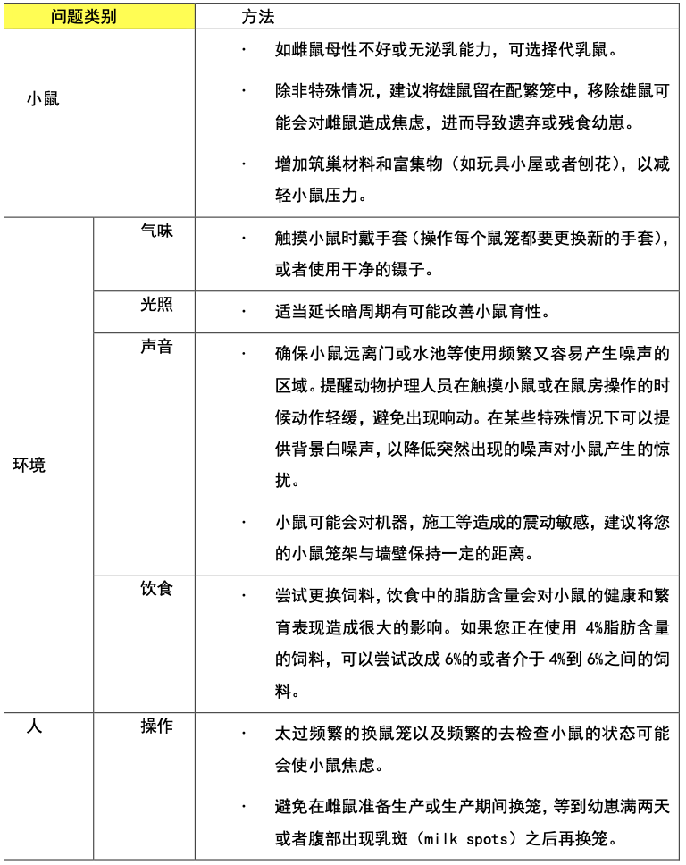
小鼠的繁育
影响因素：

Slide 21
Thank You !

Slide 22
实验动物的分类及繁育过程
（二）
汇报人：杨贺旻
科室：中心实验室
日期：2025.9.13

Slide 23
回顾 — 小鼠的繁育
小鼠繁育过程主要包括选择种鼠，合笼，受孕检测、孕鼠饲养和分笼等几个阶段。
选择种鼠
合笼
受孕检测
孕鼠饲养
分笼

Slide 24
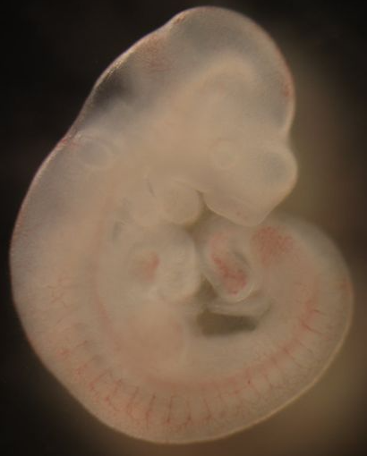
小鼠的生长周期 — 胚胎期
小鼠卵在输卵管壶腹部受精后开始分裂发育，至桑葚胚（约3天）进入子宫，形成囊胚（约第5天）开始着床，妊娠期为19-21天。
C57BL/6小鼠 E10.5天胚胎

Slide 25
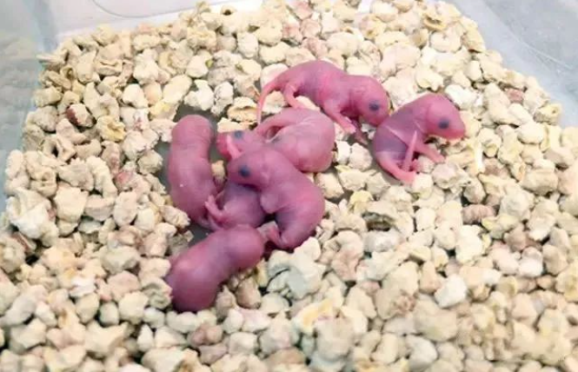
小鼠的生长周期 — 出生后早期及哺乳期
“新生儿” 0-1日龄的C57小鼠：赤裸无毛发，皮肤肉红色，双眼未睁开，耳廓和皮肤粘连，头大尾短，可发出声音，有触觉、嗅觉与味觉。胃里没有奶块，如是凌晨出生的小仔，胃里奶块较小。

Slide 26
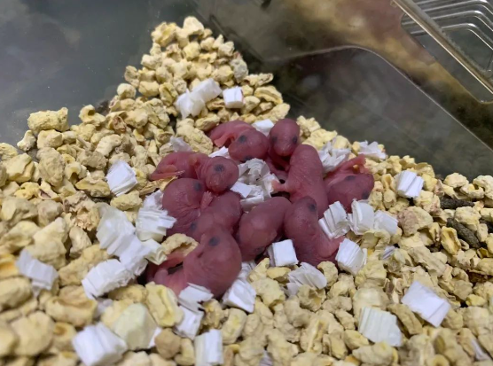
小鼠的生长周期 — 出生后早期及哺乳期
2日龄：白色品系小仔颜色变成粉红，黑色品系小仔皮肤颜色发暗，白色奶块明显。

Slide 27
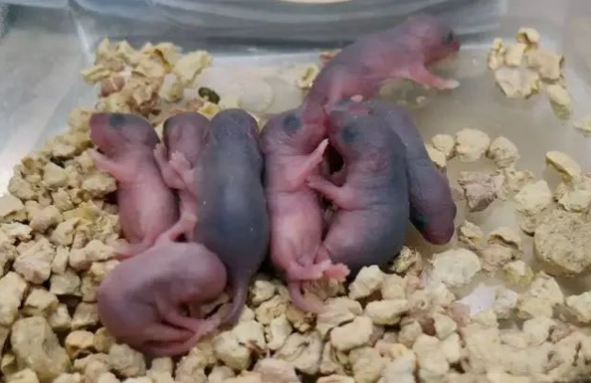
小鼠的生长周期 — 出生后早期及哺乳期
3日龄：小仔脐带脱落，头部单侧或双侧开始长出耳廓。

Slide 28
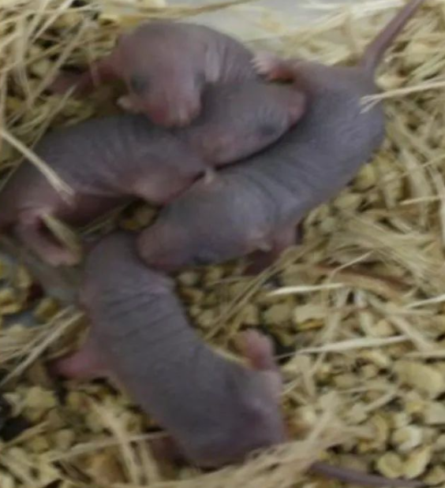
小鼠的生长周期 — 出生后早期及哺乳期
4~6日龄：4日龄小仔耳朵发育成熟，完全脱离头皮，小仔的脚趾还未完全张开，不宜剪趾标号，以防辨别不清。5日龄小仔耳朵完全靠后，有毛色小鼠毛色更加明显，脚趾逐渐分开。6日龄小仔双耳张开耸立。

Slide 29
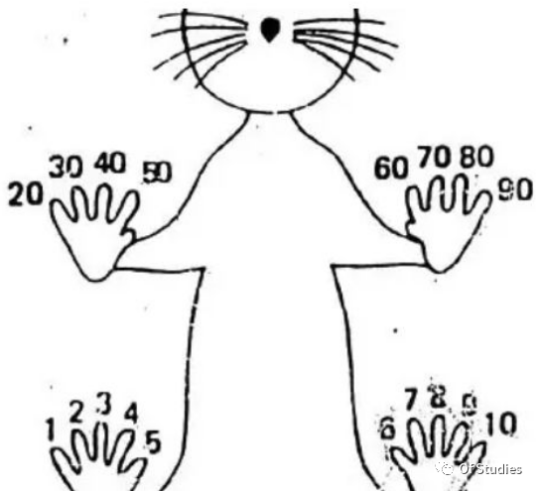
小鼠的生长周期 — 小鼠编号
6-8天的小鼠可以准备剪脚趾，进行基因型鉴定。
剪脚趾需要编号，下肢从右到左依次编号为1，2，3，4，5，6，7，8，9，10。上肢从右到左依次编号为20，30，40，50，60，70，80，90。

Slide 30
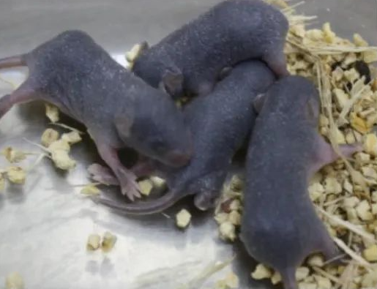
小鼠的生长周期 — 出生后早期及哺乳期
7-8日龄四肢发育并开始爬动游走，被毛逐渐浓密，下门齿长出。

Slide 31
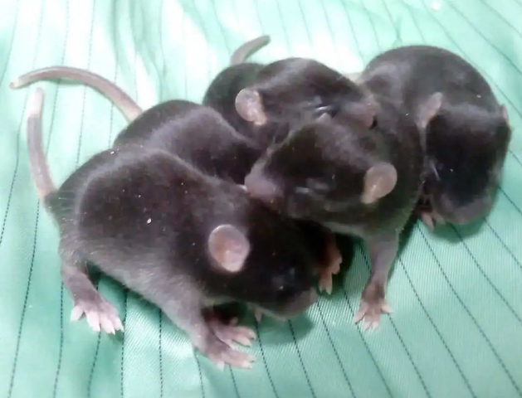
小鼠的生长周期 — 出生后早期及哺乳期
10日龄：小仔毛发发育完全。

Slide 32
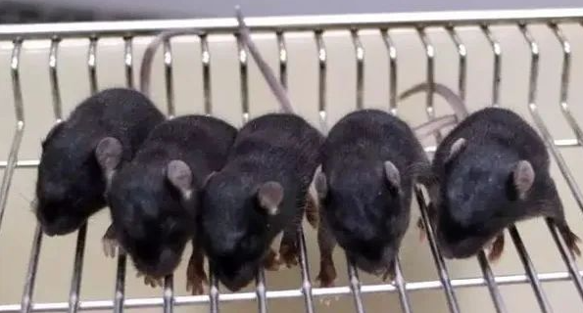
小鼠的生长周期 — 出生后早期及哺乳期
12-14日龄：眼睛完全睁开，啄食固体食物，开始采食及饮水 。

Slide 33
小鼠的生长周期
断奶期：出生后3周龄可离乳独立生活。
青春早期及生长期：4周龄，雌鼠阴腔张开；雄鼠睾丸降落至阴囊，开始生成精子。
青春后期：出生后5-8周。
性成熟期：出生后45-60日龄性发育成熟；性周期4-5天。
体成熟期：出生后60-90天，此为成年期。
中老年期：出生后120天，逐渐进入中年期，至出生后180天随后进入老年期。
健康小鼠寿命可达18-24个月，最长可达3年。

Slide 34
小鼠的生长周期
小鼠成年后的年龄很难根据外表判断，幼年时可以大致根据体重及外观鉴定。
1日龄时，小鼠裸体，呈鲜红色,体重约1.8g。
3日龄时，可见小鼠可见耳壳露出皮肤,体重约2.6g。
4日龄时，小鼠脐带疤痕脱落,体重约3.4g。
5日龄时，小鼠能自主翻身,体重约4.0g。
8日龄时，小鼠能爬行,体重约5.2g。
10日龄时，小鼠能听到声音,体重约6.0g。
9-11日龄时，小鼠全身被毛初萌，门齿长出。
13-15日龄时，小鼠眼皮张开，能跳跃，能抓取东西,体重约11.0g。
18日龄以后，能自行采食，独立生活,体重约15.0g。

Slide 35
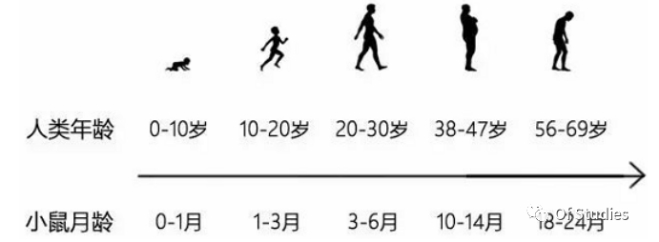
小鼠的生长周期

Slide 36
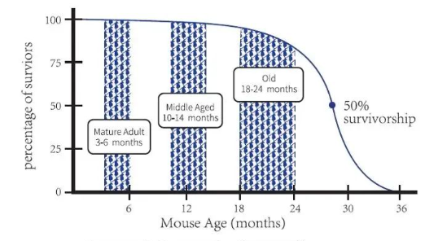
小鼠的生长周期

Slide 37
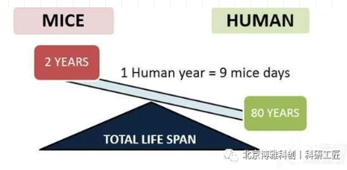
小鼠的生长周期
不同于人类，小鼠的寿命只有短短的2-3年，对应到人类的全球平均寿命大约为80岁。也就是说，我们可以通过以下这样的换算求得小鼠的“年龄”：（80岁×365天）÷（2岁×365天）= 40 human days=1 mice day；也就是小鼠生活1天，相当于人类的40天，人类的1年 = 小鼠的9.125天。
不过，有研究表明，小鼠的成熟率和人类并不呈线性关系，因为鼠的成熟和衰老速率与人并不相同。因此，我们无法将人类的年龄与鼠的直接换算，只能简单地得出两者大致的对应关系。

Slide 38
小鼠生理指标
体重：近交系成年小鼠24～35g；昆明成年小鼠 35～55g。
寿命：2～3年。
体温：37.5～38.8℃
妊娠期：19～21天。
哺乳期：18～23天。
体成熟：60～90天。
饮水要求量：4～7ml／只／天。
饲料要求量：3～7g／只／天。
排尿量：1～3ml／天。
排便量：1.4～2.8g／天。

Slide 39
小鼠周龄如何选择？— 通用原则
小鼠生长发育很快，当小鼠在4-6周时，身体各个器官已逐渐成熟；6-8周就可到达性成熟（1.5-2月）。
一般的实验研究，我们会选择正值青壮年的6-8周小鼠，此时身体各个器官发育成熟，生命健康指数良好，并且在之后的2-3个月的实验周期中，小鼠各个方面都处于很健康的状态。
6个月后就会进入中老年期，老年鼠身体常会免疫能力变弱、体弱毛稀、反应迟钝、机能降低，肝脏和肾脏功能逐渐衰竭；并且年老的鼠常多发各种疾病，尤以肿瘤为多。

Slide 40
小鼠周龄如何选择？— 其他原则
免疫系统相关：
如在做荷瘤小鼠模型时，一般也选择6-8周，但是如果人源细胞系难以成瘤，可以适当降低周龄，如4-6周，此时小鼠的免疫系统还不太完善，更易于成瘤，实验成功率也会更高。
繁殖相关：
在繁殖时最好选择周龄大一点的小鼠：按小鼠发育特点，小鼠6-8周就已经性成熟，便可进行交配，但是实践中，一般选择周龄更大一点的小鼠。
老年病相关：
当研究老年疾病或者老年阶段机体性能等，选择年纪大的小鼠。

Slide 41
Thank You !

